Slide 1
Análisis de Decisiones
Fuente : Investigación de Operaciones – Hamdy A. Taha - 7° edición

Slide 2
Análisis de Decisiones
Certidumbre
Riesgo
Criterio del valor esperado
Incertidumbre
Laplace
Minimax
Savage
Hurwicz

Slide 3
Certidumbre
Martin Hans, un brillante egresado de preparatoria, ha recibido tres ofertas de beca completa en tres instituciones: U de A, U de B y U de C. Para seleccionar una universidad, Martin enuncia dos criterios principales: ubicación y reputación académica.
Como es tan buen estudiante, juzga que la reputación académica es cinco veces más importante que el lugar, con lo que se tienen pesos aproximados de 17% de la ubicación y 83% de la reputación.
A continuación usa un análisis sistemático (que detallaremos después) para categorizar las tres universidades desde el punto de vista del lugar y la reputación. La tabla siguiente clasifica los dos criterios para las tres universidades:

Slide 4
Certidumbre
La estructura del problema de decisión se resume en la figura 14.1. El problema implica
una sola jerarquía (el nivel) con dos criterios (ubicación y reputación) y tres alternativas de
decisión (U de A, U de B y U de C).
La calificación de las tres universidades se basa en calcular un factor de ponderación o
peso compuesto para cada universidad, como sigue:
Ude A = 0.17 X 0.129 + 0.83 X 0.545 = 0.4743
Ude B = 0.17 X 0.277 + 0.83 X 0.273 = 0.2737
U de C = 0.17 X 0.594 + 0.83 X 0.182 = 0.2520

Slide 5
Certidumbre

Slide 6
Certidumbre

Slide 7
Riesgo – valor esperado
En condiciones de riesgo, las ventajas asociadas a cada alternativa de decisión se describen con distribuciones de probabilidades. Por esta razón la toma de decisiones bajo riesgo se suele basar en el criterio de valor esperado, en el que se comparan alternativas de decisión con base en la maximización de la utilidad esperada, o la minimización del costo esperado. Sin embargo, como el método tiene sus limitaciones, se modifica el criterio de valor esperado para enfrentar otras situaciones.

Slide 8
Riesgo – valor esperado
El criterio del valor esperado busca la maximización de la utilidad (promedio) esperada o la minimización del costo esperado. En los datos del problema se supone que la retribución (o el costo) asociada con cada alternativa de decisión es probabilística.
Análisis con árbol de decisión. En el ejemplo que sigue se describen casos sencillos de decisión con una cantidad finita de alternativas de decisión con matrices explícitas de retribución.

Slide 9
Riesgo – valor esperado
Ejemplo
Suponga que desea invertir $10,000 en el mercado de valores, comprando acciones de una de dos compañías: A y B. Las acciones de la compañía A son arriesgadas, pero podrían producir un rendimiento de 50% sobre la inversión durante el año próximo. Si las condiciones del mercado de valores no son favorables (es decir, el mercado está "a la baja"), las acciones pueden perder el 20% de su valor. La empresa B proporciona utilidades seguras, de 15% en un mercado "a la alza" y sólo de 5% en un mercado "a la baja". Todas las publicaciones que consultó (¡siempre hay una gran abundancia de ellas al final del año!) predicen que hay 60% de probabilidades que el mercado esté "a la alza", y 40% de que esté "a la baja". ¿Dónde debería invertir su dinero?
El problema de decisión se puede resumir como sigue:

Slide 10
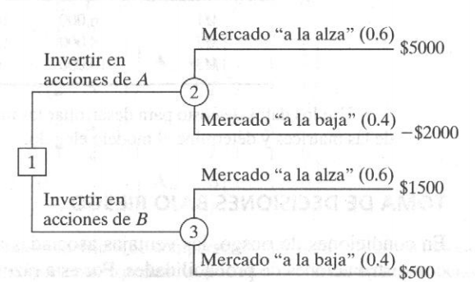

Riesgo – valor esperado
Árbol de decisión

Slide 11
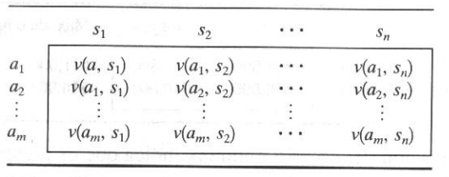
Incertidumbre
La toma de decisiones bajo incertidumbre, al igual que bajo riesgo, implica acciones alternativas cuyas retribuciones dependen de los estados de la naturaleza (aleatorios). En forma específica, la matriz de retribución de un problema de decisión con m acciones alternativas y n estados de la naturaleza, se puede representar como sigue:

Slide 12
Incertidumbre
El elemento ai representa la acción i, y el elemento Sj representa el estado de la naturaleza j.
La retribución o resultado asociado con la acción a¡ y el estado Sj es v(ai, Sj).
La diferencia entre tomar una decisión bajo riesgo y bajo incertidumbre es que en el caso de la incertidumbre, la distribución de probabilidades correspondiente a los estados Sj, j = 1, 2, se desconoce o no se puede determinar. Esta falta de información ha conducido a desarrollar los criterios siguientes para analizar el problema de decisiones:
Laplace
Minimax o Wald
Savage
Hurwicz

Slide 13
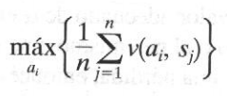
Incertidumbre
Laplace
El criterio de Laplace se basa en el principio de la razón insuficiente. Como no se conocen las distribuciones de probabilidades de los estados de la naturaleza, P{Sj}, no hay razón para creer que sean distintas. Así, las alternativas se evalúan con la hipótesis optimista de que es igualmente probable que ocurra cualquiera de todos los estados, esto es, que P {S1} = P{S2} = . . . = P{S„} = 1/n. Dado que la retribución v(ai, s¡) representa ganancia, la mejor alternativa es la que produce

Slide 14


Incertidumbre
Minimax (Wald)
El criterio maximin (minimax) se basa en la actitud conservadora de elegir la mejor entre las peores condiciones posibles.
Si v(ai, Sj) es una pérdida, se selecciona la acción que corresponde al criterio mínimax:
Si v(ai,Sj) es ganancia, se usa el criterio maximin, definido por:

Slide 15
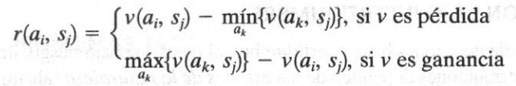
Incertidumbre
Savage
El criterio de pesadumbre de Savage trata de moderar el conservadurismo del criterio minimax ( maximin) reemplazando la matriz de retribución (de ganancia o pérdida) v(a¡, sj) por una matriz de pérdida (o pesadumbre) mediante la siguiente transformación:

Slide 16
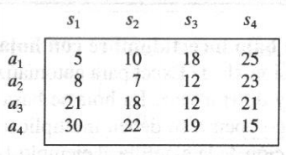
Incertidumbre
Ejemplos
National Outdoors School (NOS) prepara un campamento de verano en el corazón de Alaska, para adiestrar a las personas en supervivencia en la naturaleza. Estima que la asistencia puede estar en una de cuatro categorías: 200, 250, 300 y 350 personas. El costo del campamento será mínimo si se construye para adaptarse exactamente a la demanda. Las variaciones de más o menos de la demanda ideal incurren en costos adicionales, debidos a construcciones sobrantes (no usadas) o a ingresos perdidos, cuando no cabe toda la demanda. Si a1 a a4 representan los tamaños de los campamentos (200, 250, 300 y 350 personas) y s1 a s4 la asistencia, la tabla siguiente resume la matriz de costo (en miles de $) en este caso.

Slide 17
Incertidumbre
Laplace.
Dada P{s;} = j = 1, 2, 3, 4, los valores esperados para las diversas acciones se calculan como sigue:
E{a1) = ¼ (5 + 10 + 18 + 25) = $14,500
E{a2} = ¼ (8 + 7 + 12 + 23) = $ 12,500 ⬅Óptimo
E{a3} = ¼ (21 + 18 + 12 + 21) = $18,000
E{a4} = ¼ (30 + 22 + 19 + 15) = $21,500

Slide 18
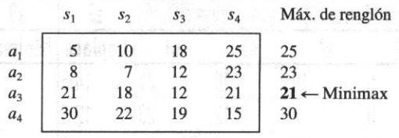
Incertidumbre
Minimax: (Wald)
El criterio minimax produce la siguiente matriz:

Slide 19
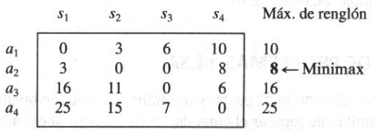
Incertidumbre
Savage:
La matriz de pesadumbre/arrepentimiento se determina restando 5, 7, 12 y 15 de las columnas 1, 2, 3 y 4, respectivamente. Entonces,

Slide 20
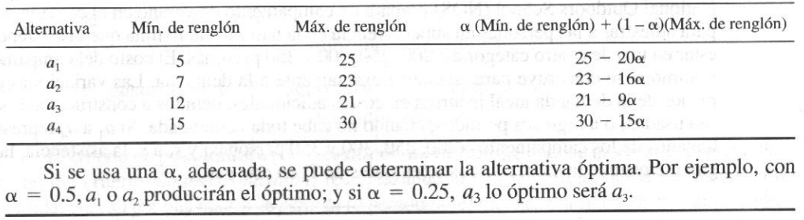
Incertidumbre
Hurwicz.
La tabla siguiente es un resumen de los cálculos.

Slide 21
Incertidumbre
Hurwicz
Aplicación del método:
si lo que se busca es maximizar, cuando se trata por ejemplo de una Ganancia
Formula a aplicar:
elegir el Máximo de aplicar a cada fila: α Max + ( 1 - α ) Min
es lo mismo que: Min - ( Min - Max ) α
si lo que se busca es minimizar, cuando se trata por ejemplo de un Costo Formula a aplicar: elegir el Mínimo de aplicar a cada fila: α Min + ( 1 - α ) Max
es lo mismo que: Max - ( Max - Min ) α
en ambos casos α = 0 Pesimista, lo mismo que aplicar Wald,
si α = 1 es Optimista.

